Slide 1

第六节
第九章
多元函数微分学的几何应用
一、一元向量值函数及其导数
二、空间曲线的切线与法平面
三、曲面的切平面与法线

Slide 2



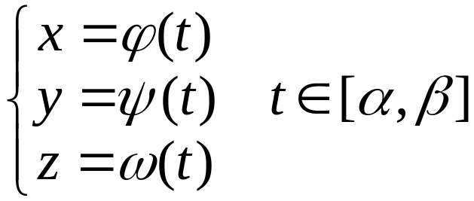







一、一元向量值函数及其导数
引例: 已知空间曲线 Γ 的参数方程:
Γ 的向量方程
此方程确定映射
,称此映射为一元向量
值函数.
对Γ 上的动点M ,
即Γ 是
的终点M
的轨迹 ,
此轨迹称为向量值函数的终端曲线 .
要用向量值函数研究曲线的连续性和光滑性，就需要引进向
量值函数的极限、连续和导数的概念.

Slide 3


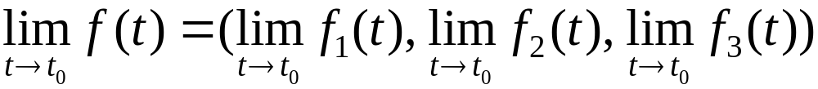
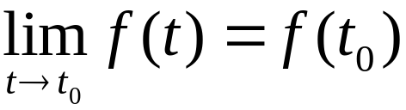
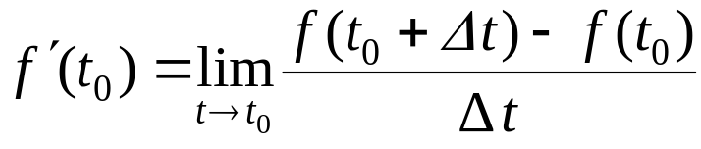

定义: 给定数集 D ⊂ R , 称映射
为一元向量
值函数（简称向量值函数）, 记为
定义域
因变量
自变量
向量值函数的极限、连续和导数都与各分量的极限、
连续和导数密切相关,
因此下面仅以 n = 3 的情形为代表
进行讨论.
严格定义见P93
极限：
连续：
导数：

Slide 4


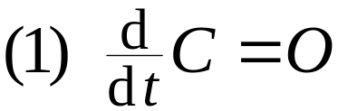
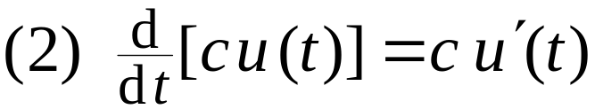
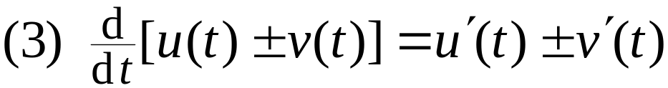
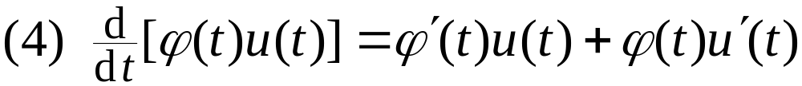
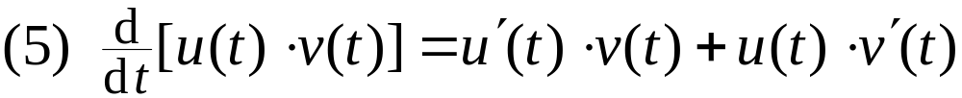
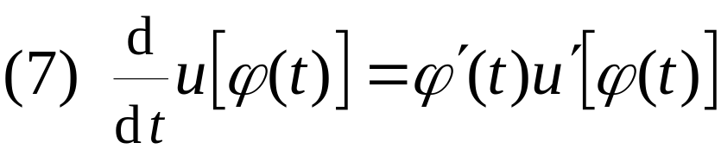
向量值函数的导数运算法则: (P94)
设
是可导向量值函数,
C 是常向量,
c 是任一常数,
是可导函数, 则

Slide 5








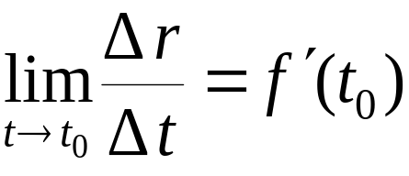



向量值函数导数的几何意义:
在 R³中, 设
的终端曲线为Γ ,
设
, 则
表示终端曲线在t₀处的
切向量,
其指向与t 的增长方
向一致.
切线的生成
点击图中任意点动画开始或暂停

Slide 6




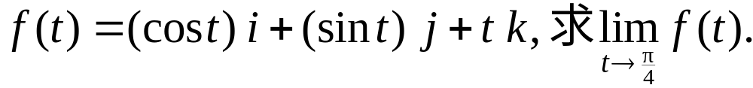
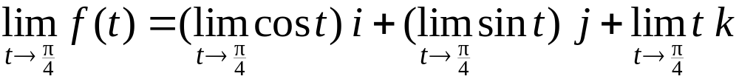
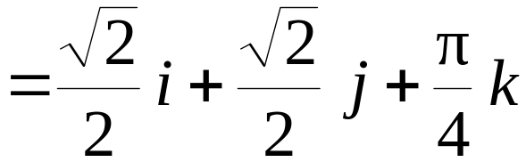
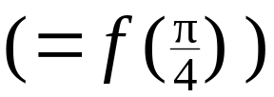
向量值函数导数的物理意义:
设
表示质点沿光滑曲线运动的位置向量, 则有
速度向量：
加速度向量：
例1. 设
解：

Slide 7

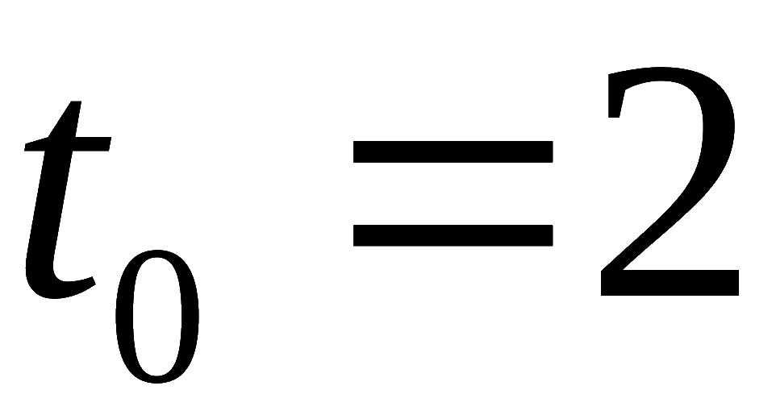
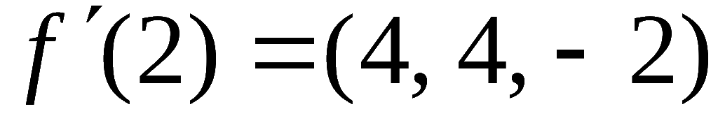
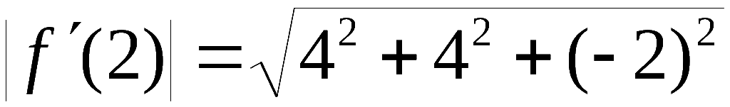
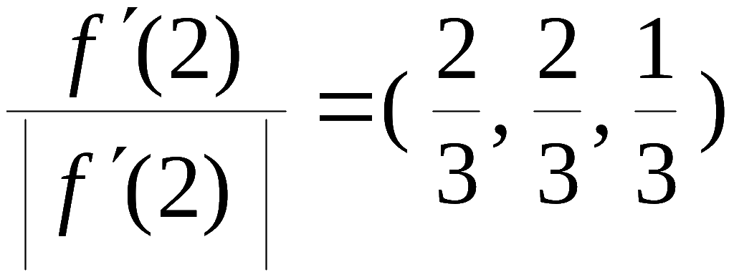
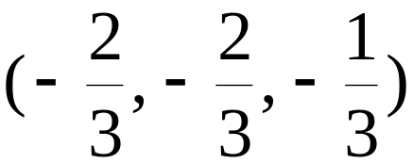
例2. 设空间曲线Γ 的向量方程为
求曲线Γ 上对应于
的点处的单位切向量.
解:
= 6
故所求单位切向量为
其方向与 t 的增长方向一致
另一与 t 的增长方向相反的单位切向量为

Slide 8





二、空间曲线的切线与法平面
空间光滑曲线在点 M 处的切线为此点处割线的极限位
置.
过点 M 与切线垂直的平面称为曲线在该点的法平面.
给定光滑曲线
Γ 在
点M (x, y, z) 处的切向量及法平面的
法向量均为
点向式可建立曲线的切线方程
利用
点法式可建立曲线的法平面方程

Slide 9




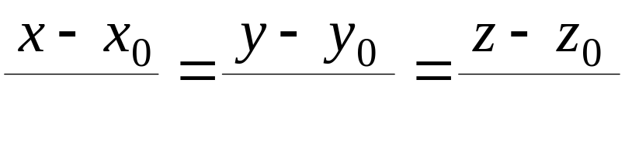







1. 曲线方程为参数方程的情况
给定光滑曲线
为0,
则Γ 在点M 的导向量为
因此曲线 Γ 在点 M 处的
切线方程
法平面方程

Slide 10
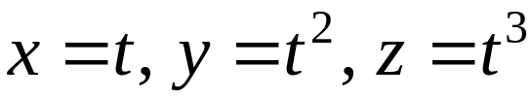

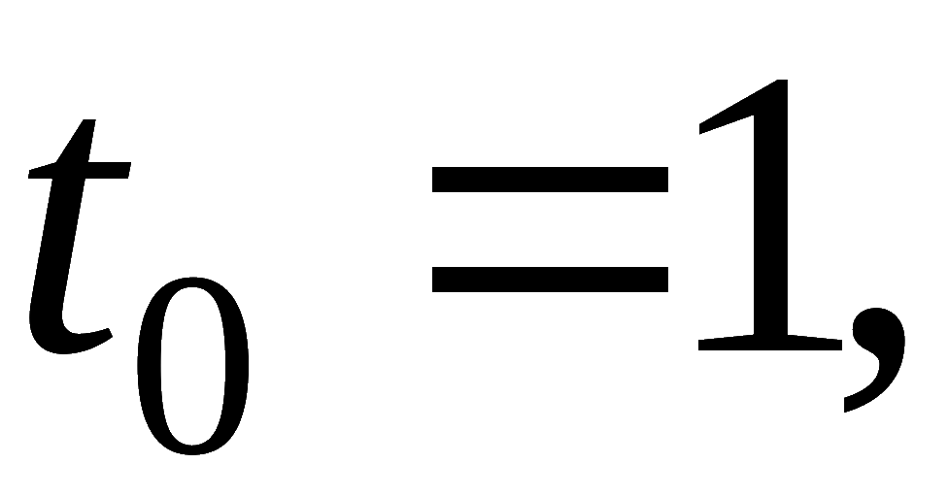

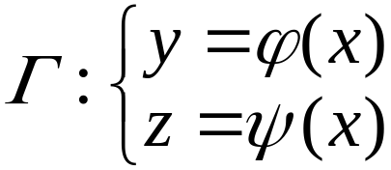
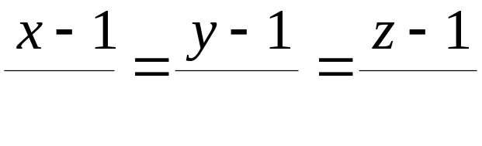


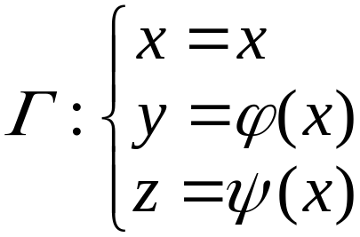





例4. 求曲线
在点 M (1, 1, 1) 处的切线
方程与法平面方程.
解：
点(1, 1, 1) 对应于
故点M 处的切向量为
思考: 光滑曲线
因此所求切线方程为
的切向量有何特点?
法平面方程为
答:
即
切向量

Slide 11
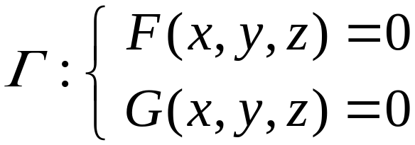
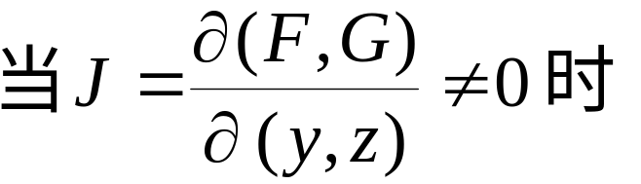
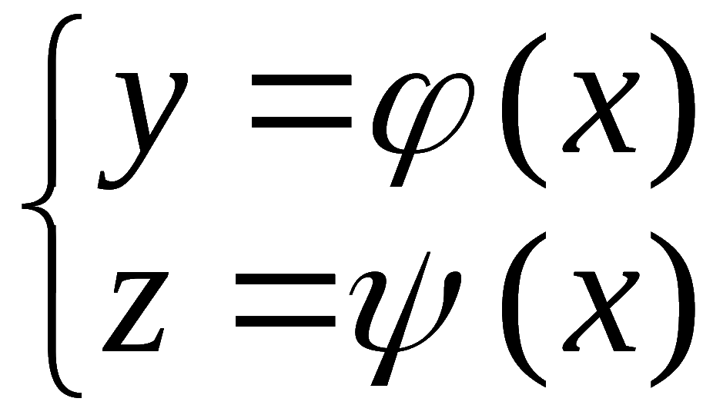
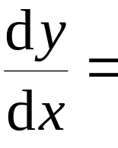
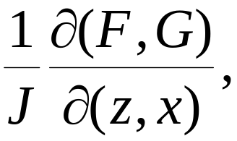
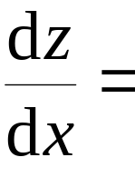
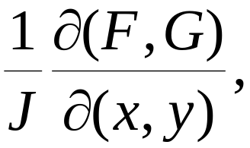
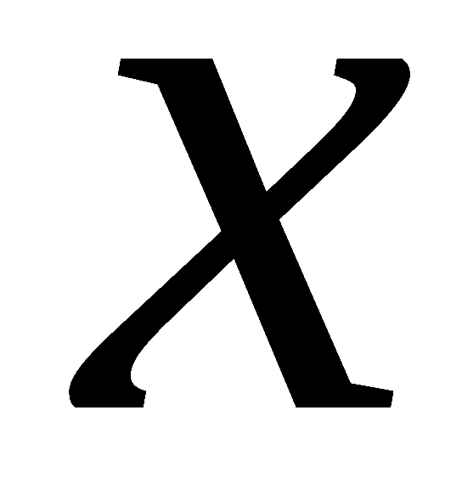
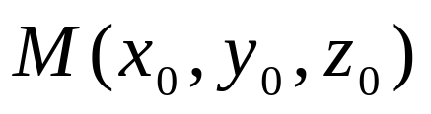
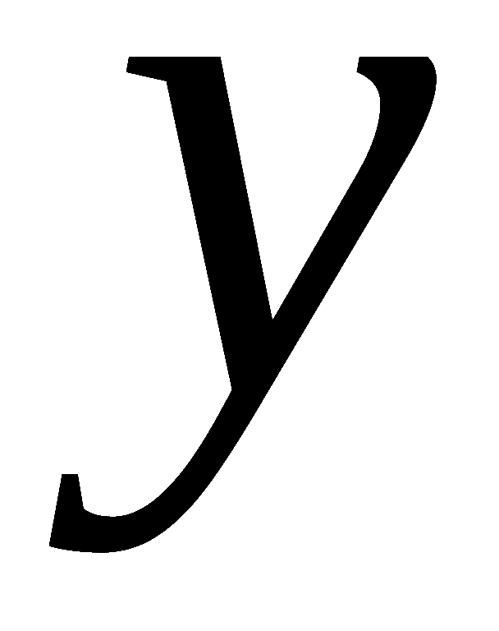


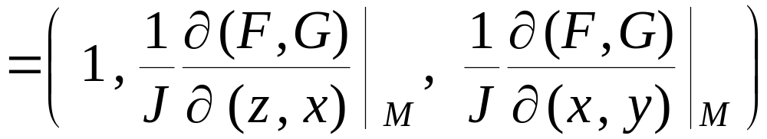
2. 曲线为一般式的情况
光滑曲线
Γ 可表示为
, 且有
曲线上一点
处的切向量为

Slide 12
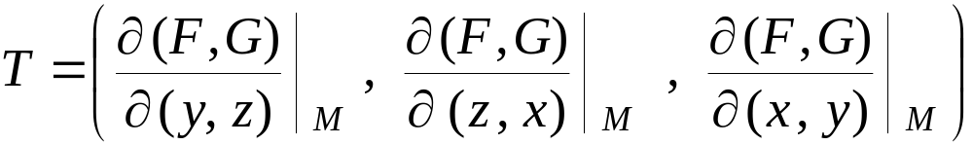

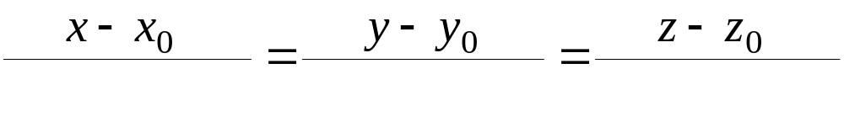
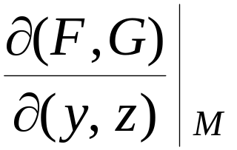
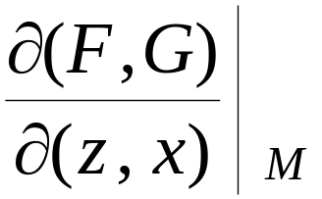
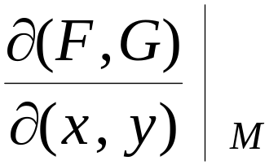
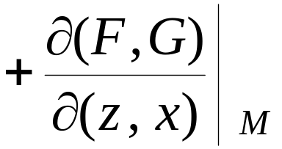


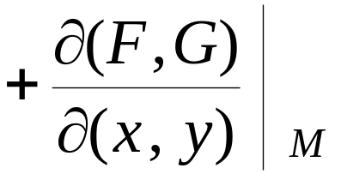

或
则在点
有
切线方程
法平面方程

Slide 13
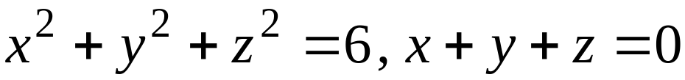
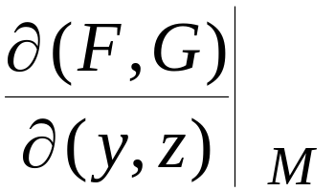
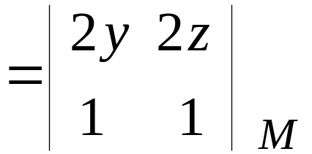
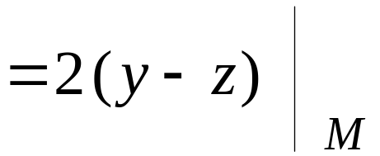

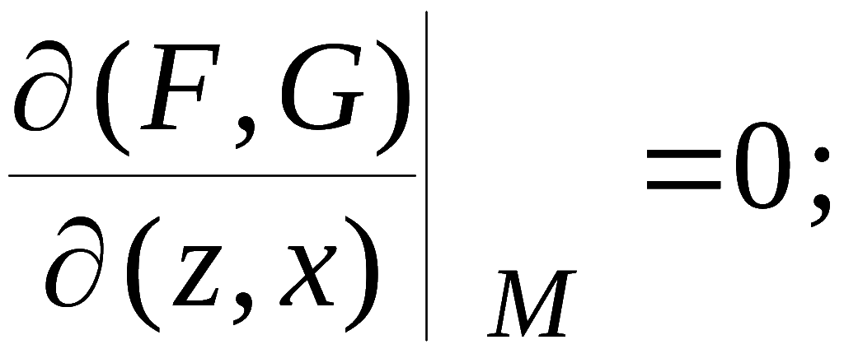
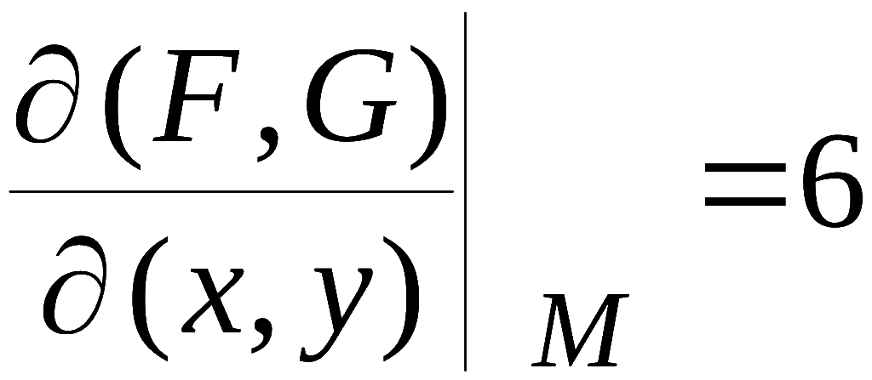










例5. 求曲线
在点
M ( 1,–2, 1) 处的切线方程与法平面方程.
解法1 令
则
切向量
切线方程
即
法平面方程
即

Slide 14










三、曲面的切平面与法线
设 有光滑曲面
通过其上定点
任意引一条光滑曲线
对应点 M,
且
不全为0 .
则 Γ 在
点 M 的切向量为
切线方程为
下面证明:
∑ 上过点 M 的任何曲线在该点的切线都
在同一平面上.
此平面称为 ∑ 在该点的切平面.

Slide 15















证:
在 ∑ 上,
得
令
由于曲线 Γ 的任意性 ,
表明这些切线都在以
为法向量
的平面上 ,
从而切平面存在 .

Slide 16






切平面方程
曲面 ∑ 在点 M 的法向量:
过M点且垂直于切平面的直线
称为曲面 ∑ 在点 M 的法线.
法线方程

Slide 17











例6. 求球面
在点(1 , 2 , 3) 处的切
平面及法线方程.
解: 令
法向量
所以球面在点 (1 , 2 , 3) 处有:
切平面方程
即
法线方程
即
(可见法线经过原点，即球心)

Slide 18















例7. 确定正数σ 使曲面
与球面
在点
相切.
解: 二曲面在 M 点的法向量分别为
二曲面在点 M 相切, 故
, 因此有
又点 M 在球面上,
于是有

Slide 19














特别, 当光滑曲面∑ 的方程为显式
时,
令
则在点
故当函数
在点
有连续偏导数时,
曲面
法向量
切平面方程
法线方程

Slide 20







法向量的方向余弦：
用
表示法向量的方向角,
并假定法向量方向
向上,
法向量
将
分别记为
则
复习

Slide 21
作业
P102 2，4, 6, 8， 10，11

Slide 22









内容小结
1. 空间曲线的切线与法平面
1) 参数式情况.
空间光滑曲线
切向量
切线方程
法平面方程

Slide 23










2) 一般式情况.
空间光滑曲线
切向量
切线方程
法平面方程

Slide 24




2. 曲面的切平面与法线
1) 隐式情况 .
空间光滑曲面
曲面 ∑ 在点
的法向量
切平面方程
法线方程

Slide 25





2) 显式情况.
空间光滑曲面
法向量
法线的方向余弦
切平面方程
法线方程

Slide 26












思考与练习
1. 如果平面
与椭球面
相切,
提示: 设切点为
则
(二法向量平行)
(切点在平面上)
(切点在椭球面上)

Slide 27





2. 设 f ( u ) 可微,
证明 曲面
上任一点处的
切平面都通过原点.
提示: 在曲面上任意取一点
则通过此
点的切平面为
证明原点坐标满足上述方程 .
第七节

Slide 28











备用题
1. 证明曲面
的所有切平面恒
与定直线平行,
证: 曲面上任一点的法向量
取定直线的方向向量为
(定向量)
则
故结论成立 .

Slide 29











2. 求曲线
在点(1,1,1) 的切线
与法平面方程.
解: 点 (1,1,1) 处两曲面的法向量为
因此切线的方向向量为
由此得切线:
法平面:
即

